Slide 1

Universidad de las fuerzas armadas-Espe
Universidad de las Fuerzas Armadas-ESPE
GRUPO 1
Estructura de datos
2021-2022

Slide 2




Algoritmos de ordenamiento interno
Intercambió
1) Teoría
2) Ejemplo

Slide 3

Ordenamiento Interno
Los elementos o componentes del arreglo se encuentran en la memoria principal de la computadora.
Para el computador representa lo que para un humano significa ordenar un conjunto de tarjetas que se encuentran visibles y extendidas todas sobre una mesa.
El ordenamiento se lo ejecuta sin usar un arreglo auxiliar.

Slide 4



DESCRIPCIÓN
Consiste en comparar dos elementos del arreglo y determinar si existe un intercambio entre ellos, para esto debe definirse el tipo de ordenamiento que se quiere ya sea ascendente o descendente.
1. Intercambio

Slide 5


Pasos
1) Se basa en la lectura sucesiva del arreglo, y compara cada elemento con los demás.
2) Si cumple con la condición requerida se realiza el intercambio.

Slide 6

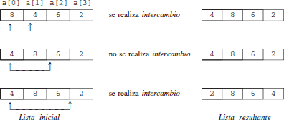

Ordenar el siguiente arreglo: A: 8 4 6 2
Primera Pasada Segunda Pasada

Slide 7
INTERCAMBIO
Después de la segunda pasada: A: 2 4 8 6
Primera Pasada Segunda Pasada

Slide 8


Después de la segunda pasada: A: 2 4 8 6

Slide 9
EJEMPLO

Slide 10






¡Gracias
por venir!

